Slide 1

鷹の台自治会 公式LINEを活用した情報発信について
日 時：令和7年5月17日 土曜日 9:30～11:30
場 所：四街道市文化センター 301・302号室
発表者：鷹の台自治会 会長 菊池和良

Slide 2
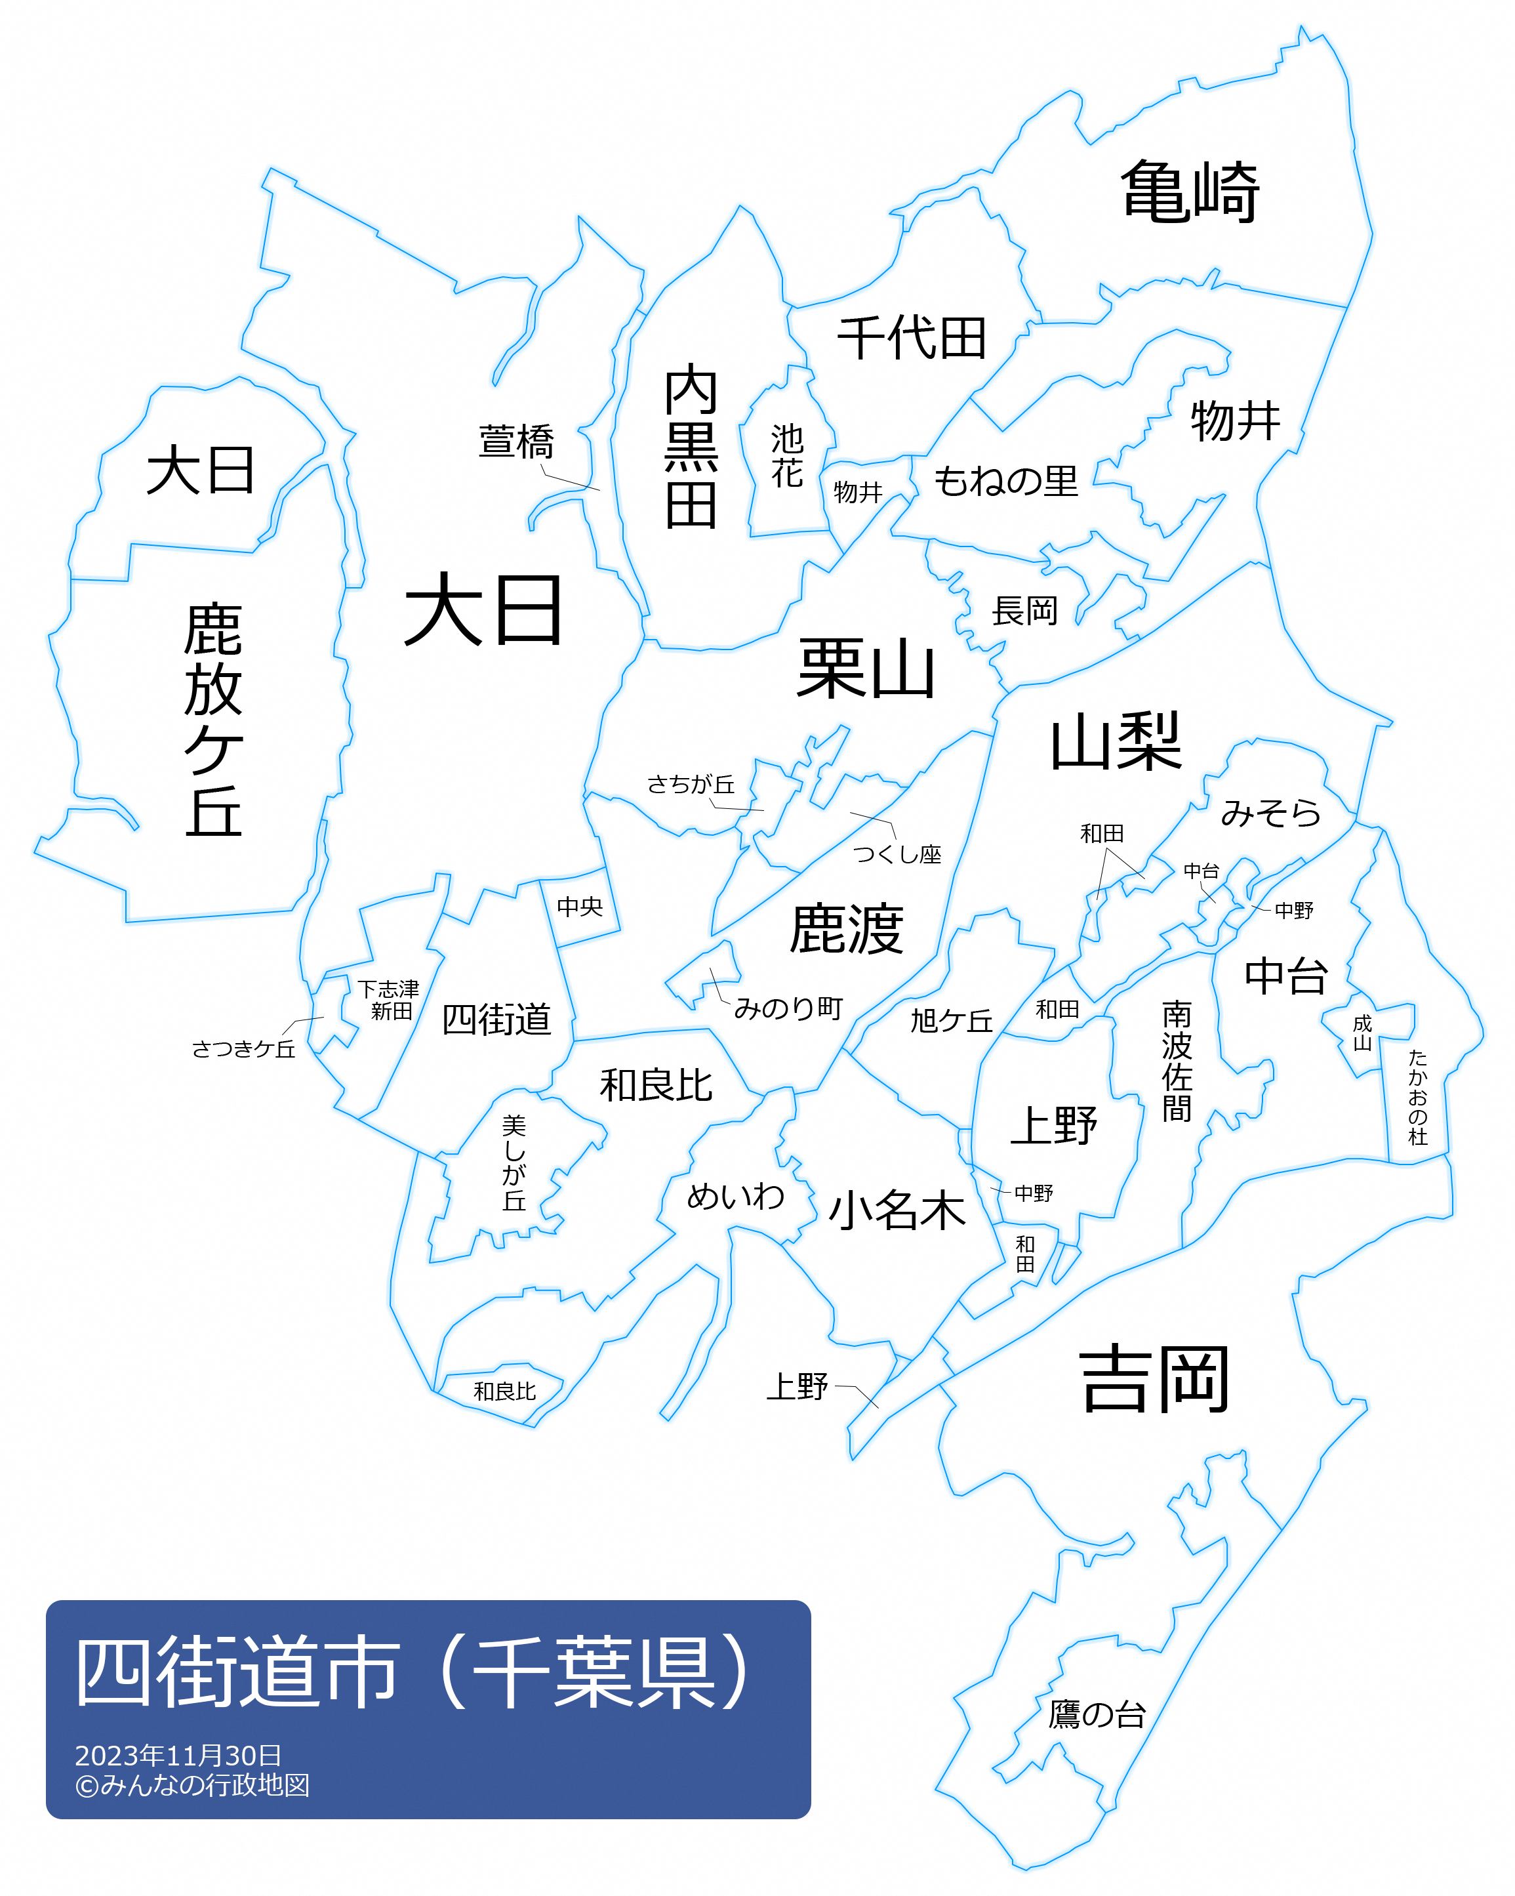
吉岡・鷹の台地区の由来
四街道市の南にある吉岡地区の一部を造成した街、鷹の台は約33年前にできました。
千葉市若葉区との境にある鷹の台地区は四街道市中心部の市役所までは車や公共交通機関を利用して行きます。
四街道市役所
鷹の台

Slide 3
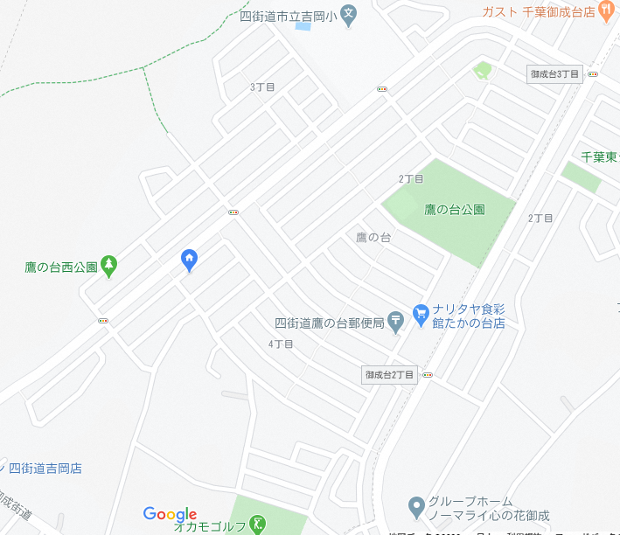
鷹の台自治会の構成と世帯数
鷹の台自治会は2丁目、3丁目、4丁目で構成
地図⑤
1
地図①、②、③が2丁目
地図⑥
地図②
2
地図④、⑤、⑥が3丁目
地図③
3
地図⑦、⑧、⑨が4丁目
地図④
地図⑧
地図①
世帯数 ９６６世帯（2025年4月現在）
地図⑦
地図⑨

Slide 4
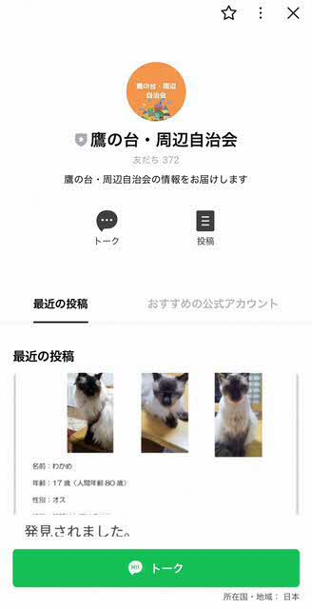
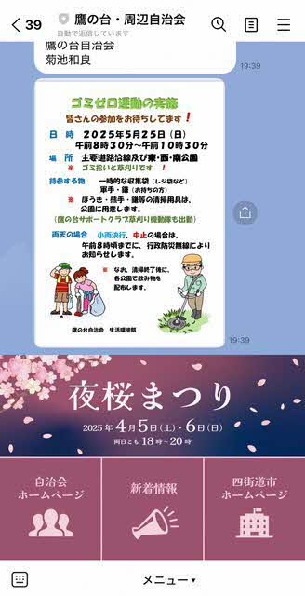
公式LINEの導入と紹介
鷹の台自治会では2024年（令和6年）6月に公式LINEを立ち上げました。自治会の改善策を考える中、ペーパーレスや役員活動の遠隔方法を想定した時に、身近なLINEを導入しようと考えました。
①は鷹の台・周辺自治会のLINEトップ画面です。友だち数372と自治会員全体の約10％くらいの登録ですが、今後は約50％登録を目指し、情報発信を活性化していきたいと思います。
②は最近発信したゴミゼロ運動の連絡です。下部リッチメニューには鷹の台公園で開催した夜桜まつりや自治会ホームページ、四街道市役所ホームページなど、リンク付けして閲覧できるように設定しました。また新着情報には回覧板の回覧物閲覧、班長さんへの連絡などできる機能を付けました。
1
２

Slide 5
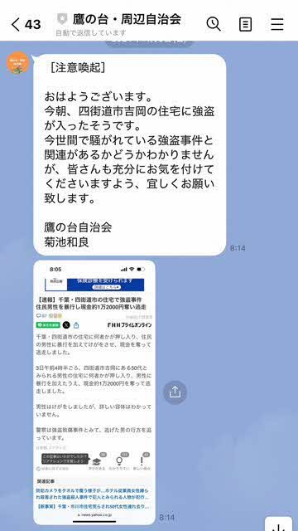
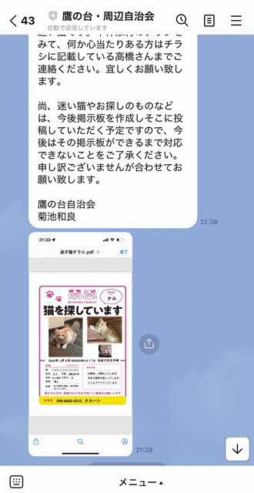
発信事例の紹介(1)
①は昨年11月に吉岡で起こった強盗事件です。テレビでも報道されていましたが、事件がわかってすぐスクリーンショットで事件内容を添付し、注意喚起として発信しました。
②は迷い猫の捜索願い連絡です。こちらも飼い主から写真付きの情報をいただき、スクリーンショットで撮った内容を添付して情報発信しました。本件は発信効果があり、見かけましたと飼い主さんまですぐ連絡がありました。四街道市の「よめーる」や行政無線で高齢者の行方不明情報などリンクできると尚、効果がでるのではと感じます。
1
２

Slide 6
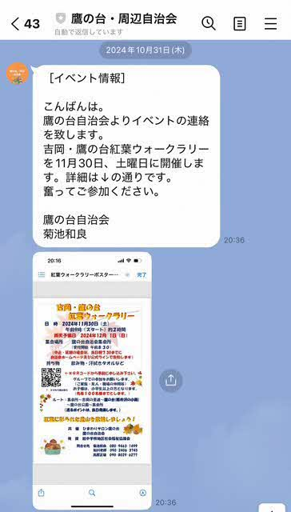
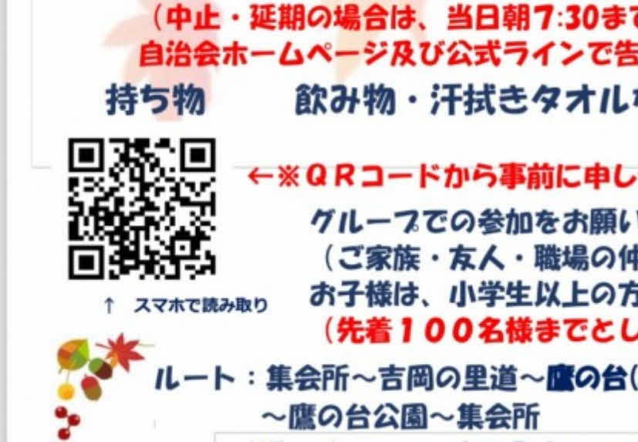
発信事例の紹介(2)
①は紅葉ウォークラリーのイベント情報を発信しました。
②はQRコードです。参加希望の方はこのQRコードを読み込んで応募してくださいと促しました。
1
２

Slide 7
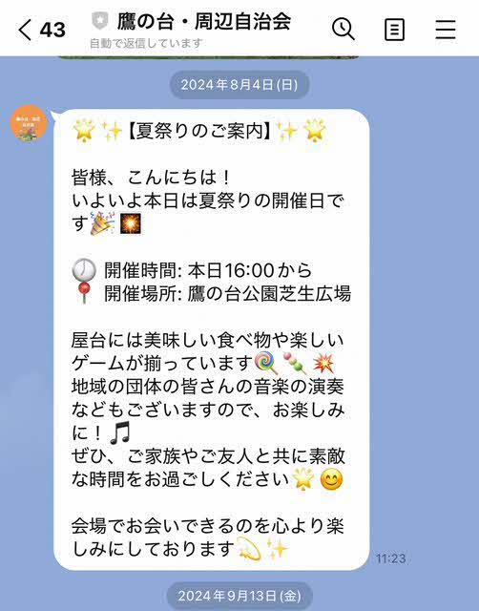
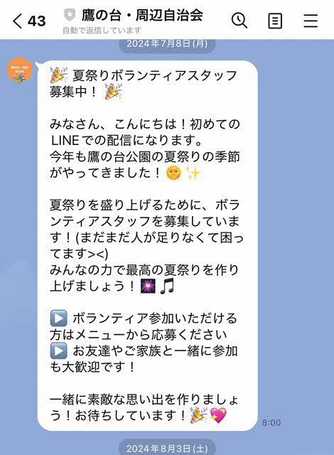
発信事例の紹介(3)
①は毎年恒例の鷹の台公園夏祭りのご案内を発信しました。
②は夏祭りボランティアスタッフの募集案内の発信です。
1
２

Slide 8
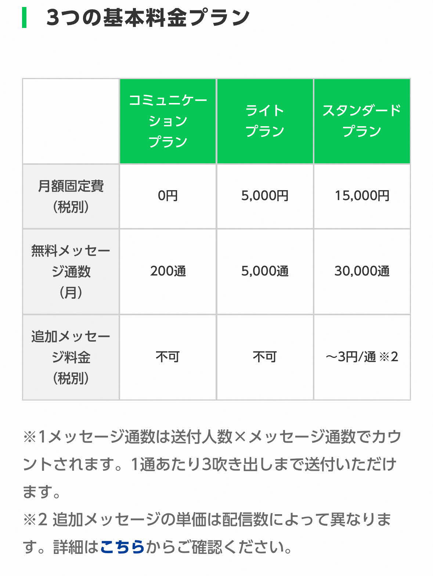
公式LINEアカウントのコスト
鷹の台自治会では3つの基本料金プランの中から、ライトプランを選定し契約しました。
月額固定費5,000円（税込み5,500円）で5000通も発信できます。

Slide 9
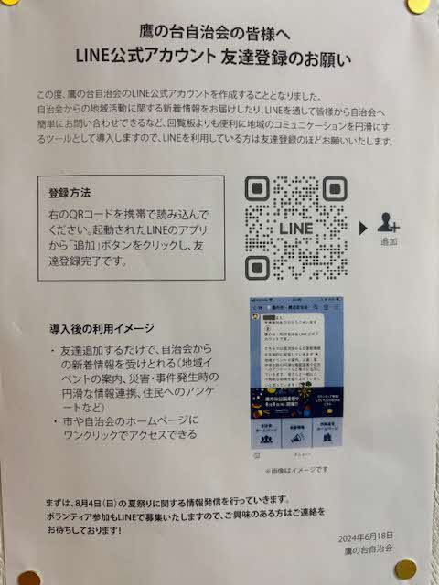
その他
当初公式LINE立ち上げ時に、右ファイルの通り、友達登録のお願いを月1回の回覧板にて回しました。QRコードを読み込んでの登録方法なので簡単に登録できたと思います。

Slide 10
まとめ
１．LINEユーザーが多い中、この公式LINEは地域の情報を一早く
共有することができる。
２．比較的安価であるため、各区・自治会の運営費から執行しやすい。
３．各区・自治会イベントは高齢者の参加率が高い中、LINEユーザーの
多い若い世代の方々への促進に繋がる。
４．近い将来、回覧板は全て電子化、ペーパーレスや資源を大切に
できる。

